Slide 1

Universidade Federal de Santa Catarina
Engenharia da Computação
Microprocessadores e Microcontroladores
DEC7511
Linguagem C para PIC
LCD
Prof. Roderval Marcelino, Dr.

Slide 2
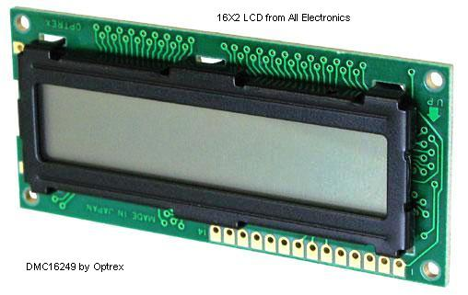
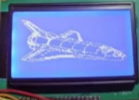
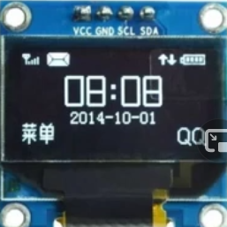
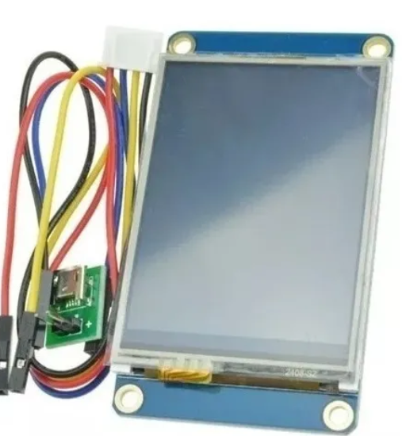
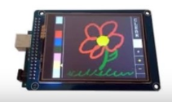
LCD-Display de Cristal Líquido
LCD Alfanumérico
LCD Gráfico
OLED
TFT
Touch Screen

Slide 3
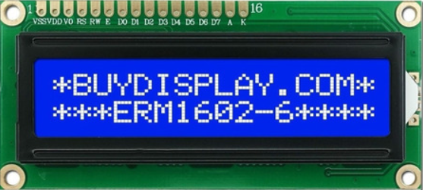
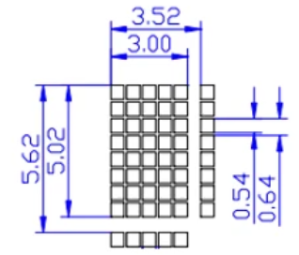
LCD-Display de Cristal Líquido

Slide 4
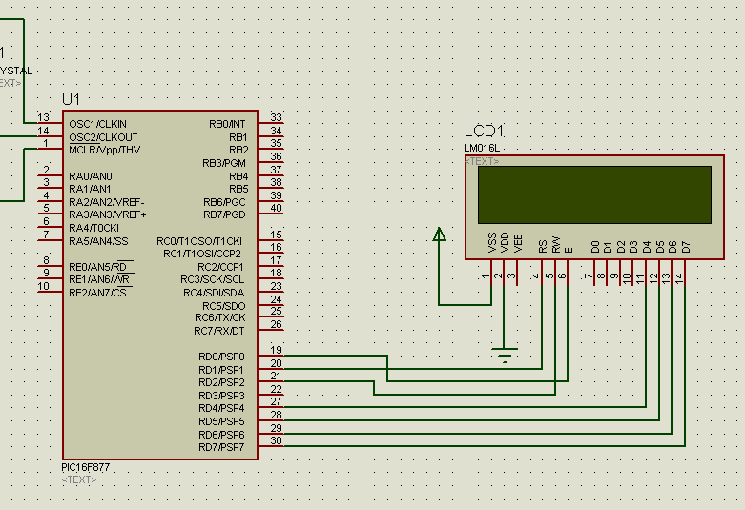
LCD-Display de Cristal Líquido

Slide 5
Exercício
Desenvolver um sistema embarcado que será um relógio digital. O LCD mostrará as horas. Usar timer.
Deverá ter um botão que entra em modo de ajuste das horas. (sel)
Deverá ter dois botões de incremento e decremento
Ao pressionar sel ativa o ajuste da hora.
Pressionando sel novamente ativa o ajuste do minuto
Depois os segundos
Apertando mais uma vez no sel ele volta para a hora atualizada

Slide 6

Final do Tópico: Linguagem C para PIC
LCD

